Slide 1
Hydraulika povrchových
a podzemních vod
Přednáška 5
Studijní program:
Vodní hospodářství (BVH)
LS 2021 -2022

Slide 2
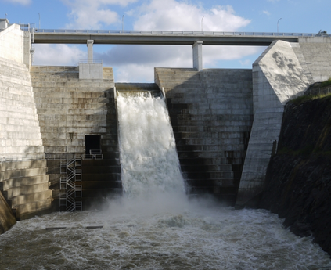
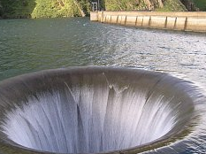
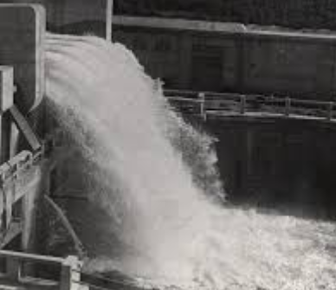
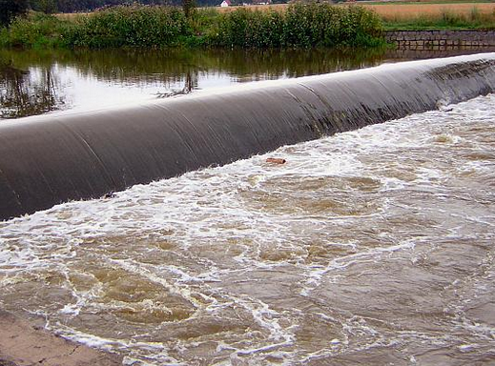
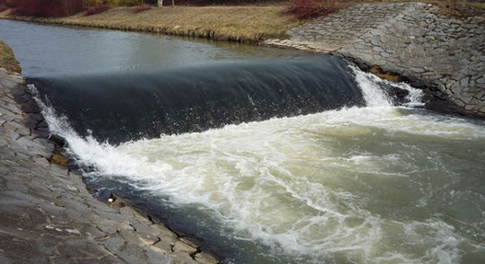
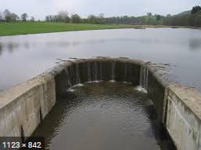
PŘELIVY -PŘEPADY

Slide 3
PŘEPAD - PŘELIV
Přepad - pohyb s volnou hladinou přes objekt, charakteristický rozdíl H-h; konvexní zakřivení; změny tlak. a rychlostního pole lze uvažovat jako rovinný jev
Přeliv - je stěna, objekt, konstrukce, přes kterou přepadá voda (přepadá průtok)
Vznik: - stupně ve dně
- koruny jezů a přehrad
přepadem se měří průtok, udržuje stálá hladina, bezpečnostní (přeliv)
Přelivy: provozní části vzdouvacích staveb (jezy, přehrady)
bezpečnostní zařízení (přehrady, rybníky ……)
oddělení části průtoku (dešťové oddělovače, závlahové kanály)

Slide 4
PŘEPADY
Dělení :
podle tloušťky a tvaru přelivné stěny
A1) přepad přes ostrou hranu t < 0,67.h
malé průtoky, měrné přelivy
A2) přepad přes jezový přeliv 0,67 < t < 2.h
bystřinné proudění; zvláštní význam
PROUDNICOVÉ PŘELIVY
JAMBORUV PRÁH
A3) přepad přes širokou korunu t > 2.h

Slide 5
PŘEPADY
B) Podle polohy hladiny dolní vody
B1) dokonalé σ_{z} = 1
B2) nedokonalé σ_{z} < 1 ( Q=konst. nebo h roste)
C) Z hlediska přítoku k přelivné hraně
C1) Bez bočního zúžení
C2) S bočním zúžením
D) Podle půdorysného uspořádání
(f)
čelní přeliv (a)
šikmý přeliv (b)
lomený přeliv (c)
zakřivený přeliv (d)
boční přeliv ( e)
šachtový přeliv (f)
(a)
(b)
(c)
(d)
( e)

Slide 6
PŘEPADY
ZÁKLADNÍ ROVNICE PŘEPADU (dokonalý přepadu)
x
h_{OD} = ( αv₀²/2g)
h_{OD}
Předpoklad :
ustálené proudění
dokonalý přepad a α = 1
z
h
dz
výtok otvorem (shora neomezený)
pro svislou stěnu ( zanedbání – ztráty, boční kontrakce)
h_{OD} –rychl. výška pro O –O hl. není snížena
( tlak. pole není deformováno zakř. proudnic)
Pro skutečný průtok platí
Energetická výška přepadu : h₀ = h + h_{OD}

Slide 7
PŘEPADY
x = konst. = b
h_{OD}
h_{0D} - rychlostní výška pro O-O… není snížena
z
dz
h
Pro obdélníkový otvor x = b
Energetická výška přepadu : h₀ = h + h_{od}
Weisbachův v.
Du Buatův v.
Poleniův v.
Shodný průtok Q při v₀≈0 tj. h_{0D}= 0; h₀ = h;

Slide 8
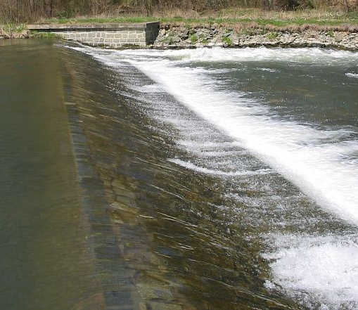
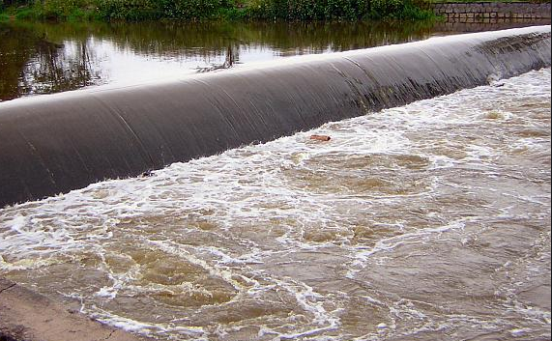
Jezové přelivy
Při výpočtu jezových přelivů je třeba uvážit:-tvar přelivné plochy-vliv přítokové rychlosti, Vliv pilířů na boční zúžení přepadového paprsku, dokonalý (nedokonalý)přepad platí Bazinova rovnice
$$Q=\frac{2}{3}μ_{P}b\sqrt{2gh_{0}^{3/2}}$$
μ_{p}, součinitel přepadu -závisí na na tvaru, drsnosti a uspořádání koruny přelivu, přepadové výšce h, resp. h₀, výšce přelivu s a tlakových poměrech v oblasti koruny

Slide 9
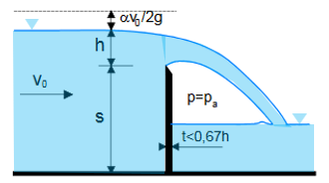
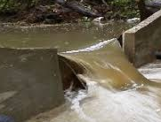
Bazinův přeliv
dokonalý přepad přes ostrou hranu v obdélníkovém průřezu bez bočního zúžení
Bazinův vztah pro přepadové množství (1898)
$$Q=mb\sqrt{2g} h^{3/2}$$
m ...součinitel přepadu, ve kterém je zahrnut i vliv přítokové rychlosti
(závisí na h,s)
b ...šířka přelivné hrany
h ...přepadová výška
$m=(0,405+\frac{0,003}{h})(1+0,55.{(\frac{h}{h+s})}^{2}$)

Slide 10
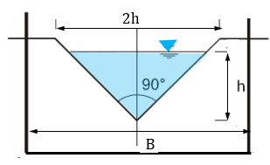
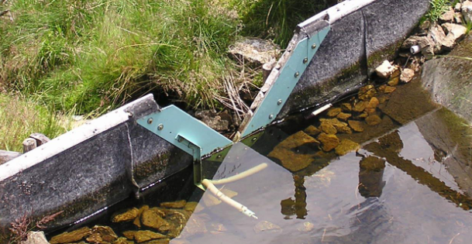
Thomsonův přeliv
pro 0,05 m < h < 0,18 m
$$Q=1,4h^{5/2}$$
Ztrátový součinitel μ_{P} =0,316
Trojúhelníkový přeliv s vrcholovým úhlem o velikosti 90°, je vhodný na lokality s velkým rozsahem měřených průtoků. Trojúhelníkový přeliv dokáže přesně měřit malé i velké průtoky

Slide 11
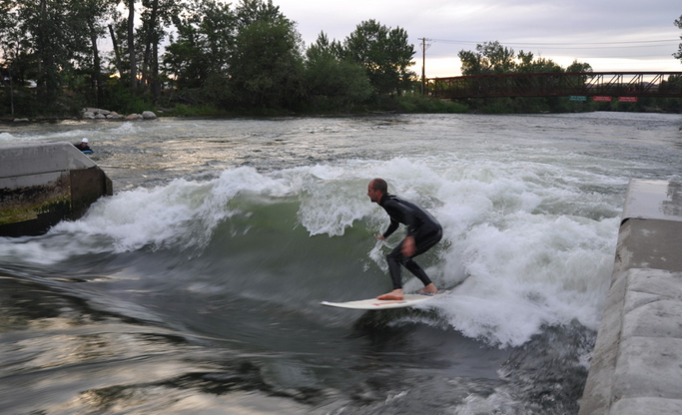
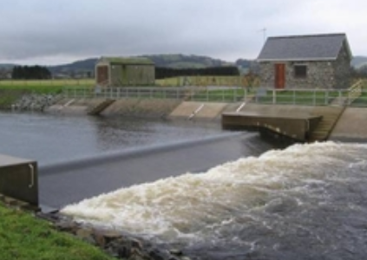
VODNÍ SKOK

Slide 12
VĚTA O HYBNOSTECH V PROUDU KAPALINY
V úvahu se berou všechny působící síly -neuvažují se ztráty při pohybu kapaliny
Suma vnějších sil se rovná změně hybnosti kapaliny
Hybnost pohybující se hmotnosti kapaliny
Věta o hybnosti: časová změna hybnosti (přírůstek hybnosti), se rovná impulsu vnější síly.
Důsledkem 1. věty o hybnosti je
zákon zachování hybnosti.
$$H=m.v$$
m – hmotnost pohybující se kapaliny; u – rychlost;
Objemová (hmotnostní) síla:
$$F=m.a$$
Impulsová věta: změna hybnosti je rovna impulsu síly
$$F=m.\frac{dv}{dt}$$
$$\int_{0}^{t}{F dt}=\int_{v_{1}}^{v_{2}}{m dv}$$
$Fdt=m.$dv
Kde F.dt je impuls síly za čas dt
$$Ft=m.(v_{2}−v_{1})$$
$$F=\frac{m}{t}\left(v_{2}−v_{1}\right)=Q_{m}(v_{2}−v_{1})$$
$$Q_{m}=hmotnostní průtok=ρQ_{v}$$
$$F=ρ.Q_{v} v=ρ S{ v}^{2}$$

Slide 13
ve vstupním průřezu jednotku času průtoková hybnost
$$ΣF=\frac{d}{dt}Σ m.du$$
$$F=ρ.Q_{v} v=ρ S{ v}^{2}$$
$F=\frac{d(mv)}{dt}=ρ.S{.v.v=ρ.S.v}^{2}=ρ.Q.v$
Pro vstupní a výstupní průřez platí:
$$Σ F=β.ρ.Q (v_{2}− v_{1})$$
β − je Boussinesqovo číslo, které vyjadřuje nerovnoměrné rozdělení hybnosti v průřezu (1,05-1,15)

Slide 14
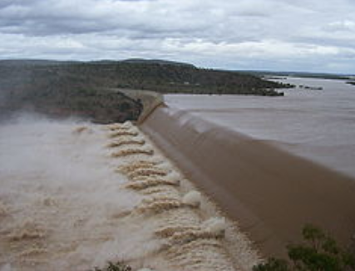
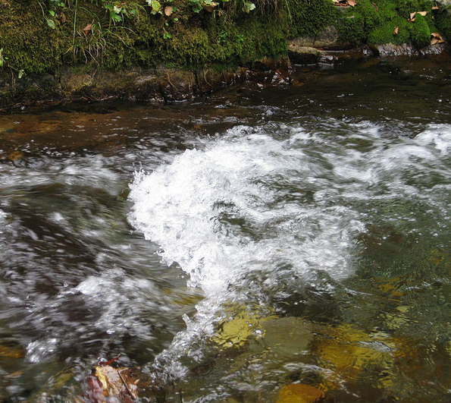
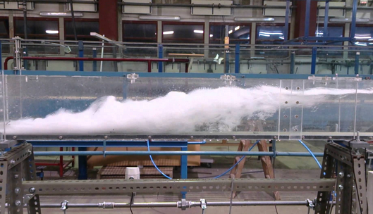
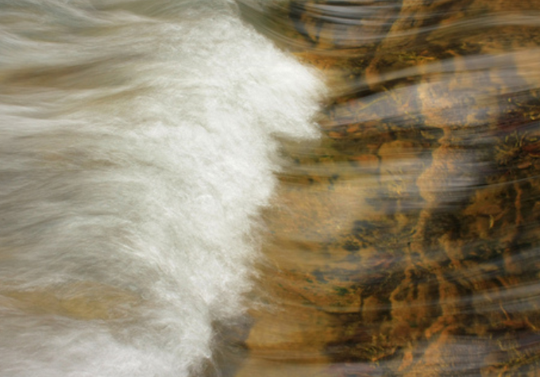
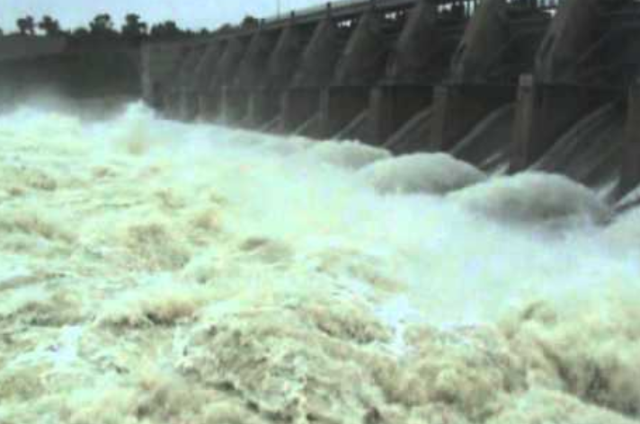
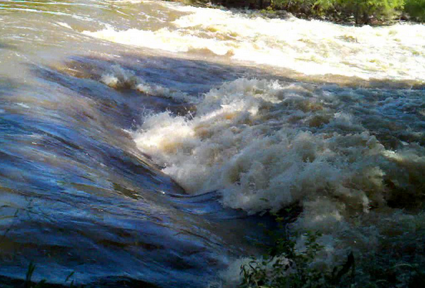
Vodní skok (VS)
Vodní skok – lokální jev, který vzniká při změně bystřinného režimu na říční
- vyznačuje se bouřlivým prouděním, náhlým zvětšením hloubky
vody; je doprovázen velkými ztrátami mechanické energie

Slide 15
VODNÍ SKOK (VS)
- Vzniká při přechodu bystřinného proudění do říčního
y₁
y₂
y_{D}
vzájemné hloubky y₁, y₂
a) s dnovým režimem
b) s povrchovým režimem
a)
b)
h
h
s
s
y₂
y_{D}
y₁

Slide 16
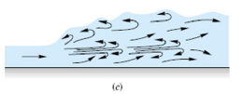
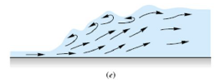
Dle Froudova čísla
$$Fr=\frac{v}{\sqrt{g y_{s}}}$$
rozeznáváme druhy vodního skoku
vlnovitý 1 < Fr < 1,7
slabý 1,7 < Fr < 2,5
oscilující 2,5 < Fr < 4,5
ustálený 4,5 < Fr < 9
silný 9 < Fr

Slide 17
VODNÍ SKOK
Podle polohy vodního skoku vzhledem k vodní stavbě
ODLEHLÝ y_{D} < y₂
PŘILEHLÝ y_{D} = y₂ ; y_{c} = y₁
VZDUTÝ y_{D} > y₂
y_{D}
y₂ = y_{D}
y_{C}
y₁
y_{D}

Slide 18
VODNÍ SKOK
Ztráta mechanické energie – ustálený (prostý) VS
(1)
(2)
Z Bernoulliho rovnice (1) – (2)
Z
$$\frac{αv_{1}^{2}}{2g}$$
L_{VS}
$$\frac{αv_{2}^{2}}{2g}$$
$$y_{1}+\frac{αv_{1}^{2}}{2g}=y_{2}+\frac{αv_{2}^{2}}{2g}+Z$$
h_{VS}
y₂
y₁
Pro obdélníkový průřez
$$v_{1}=\frac{q}{y_{1}}$$
$$v_{2}=\frac{q}{y_{2}}$$
Po úpravě (+ Coriolisovo číslo rovná se 1) dostaneme pro ztráty VS vztah
$$Z=\frac{{(y_{2}−y_{1})}^{3}}{4y_{1}y_{2}}$$

Slide 19
VODNÍ SKOK
1. ROVNICE VZÁJEMNÝCH HLOUBEK – z věty o hybnostech
Jednoduchý (ustálený) vodní skok
Z
$$Σ F=β.ρ.Q (v_{2}− v_{1})$$
$$\frac{αv_{1}^{2}}{2g}$$
L_{VS}
$$\frac{αv_{2}^{2}}{2g}$$
$$F_{1}=ρ.g.z_{t1}S_{1}$$
h_{VS}
y₂
F₂
$$F_{2}=ρ.g.z_{t2}S_{2}$$
F₁
y₁
$$ρg(z_{t1}S_{1}−z_{t2}S_{2})=β.ρ.Q (v_{2}− v_{1})$$
Pro obdélníkové koryto: S= b.y a z_{t} = y/2 dostaneme rovnici vzájemných hloubek ve tvaru
$$y_{2}=\frac{y_{1}}{2}\left[\sqrt{1+8.{Fr}_{1}^{2}}−1\right]$$
$$y_{1}=\frac{y_{2}}{2}\left[\sqrt{1+8.{Fr}_{2}^{2}}−1\right]$$
Kde Fr je Froudovo číslo
$$Fr=\frac{v}{\sqrt{g y_{s}}}$$
Výška vodního skoku
Délka vodního skoku
$$h_{VS}= y_{2}−y_{1}$$
$$L_{VS})$$

Slide 20
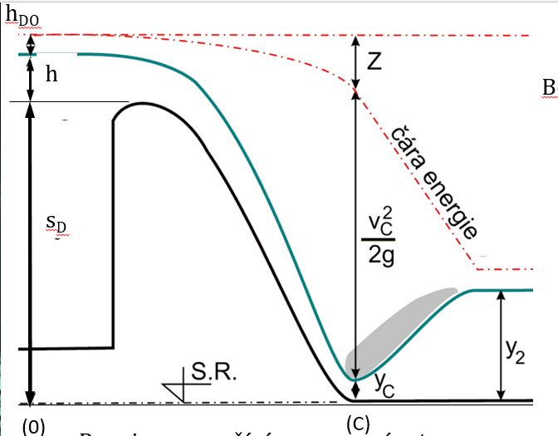
ROVNICE SPOJENÍ HLADIN
Souhrn všech hydraulických jevů, které vznikají při přechodu vodního proudu přes vzdouvací
objekt, se začátkem v horní nádrži a s ukončením v dolním korytě – označujeme pojmem
spojení hladin nádrží vodních konstrukcí.
Jde o následující jevy:
- přepad vody přes jezové těleso
vodní skok – snaha lokalizovat u vzdouvací konstrukce
přechod do říčního režimu v dolním korytě – provázený silným vlněním,
pulzacemi a vytvářením výmolů za koncem konstrukce
Rovnice spojení hladin
je Bernoulliho rovnice pro průtočné průřezy (0)-(0) a (C) – (C) ke srovnávací rovině ve dně dolního koryta
Při přechodu z bystřinného proudění do říčního
- pod jezem, pod stupněm ve dně, při změně sklonu dna koryta
1) tlumení kinetické energie ve vodním skoku
2) pokud oddálený vodní skok - stavebními úpravami ho
lokalizovat jako vzdutý vodní skok
Řešení: vývar (prohloubení dna za konstrukcí)

Slide 21
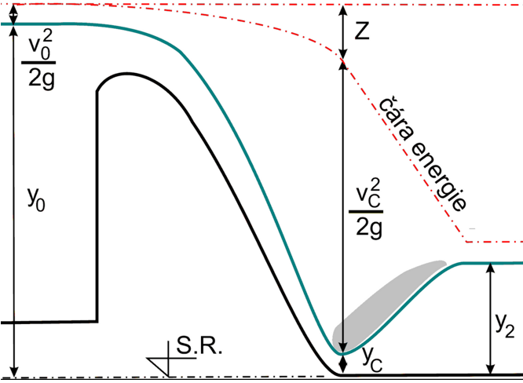
h_{DO}
2. ROVNICE SPOJENÍ HLADIN
h
Bernoulliho rovnice (0) – (C)
Z
E_{o}
$$s_{D}+h+h_{DO}= y_{c}+ \frac{v_{c}^{2}}{2g} +ζ\frac{v_{c}^{2}}{2g}$$
s_{D}
Po zavedení
$$φ=\frac{1}{\sqrt{1+ζ}}$$
Po dosazení dostáváme
$$v_{c}=\frac{q}{y_{c}}=\frac{Q}{y_{c}.b}$$
(0)
(C)
$$E_{0}= y_{c}+ \frac{q^{2}}{2gφ^{2}y_{c}^{2}}$$
Rovnice se používá v upraveném tvaru
$$y_{c}= \frac{q}{φ\sqrt{2g (E_{0}−y_{c}}}$$
Používá se na určení nejmenší hloubky y_{c} , ze které určujeme vzájemné hloubky VS a řeší se vývar

Slide 22
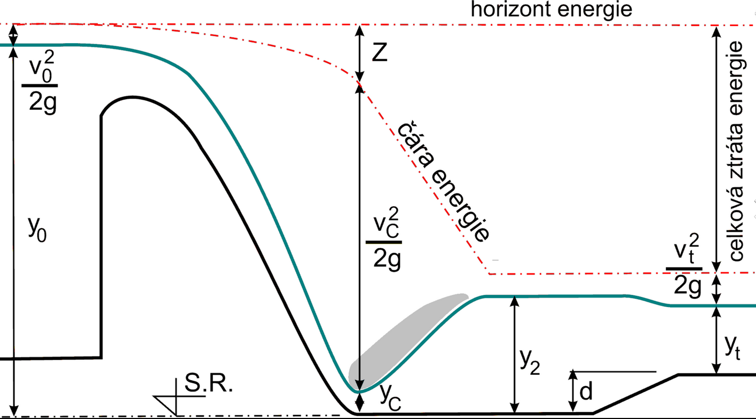
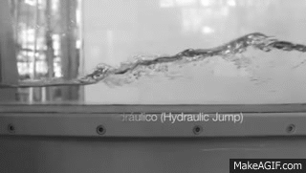
VODNÍ SKOK A VÝVAR
Dimenzování v obdélníkovém korytě
- vývar – prohloubená část dolního koryta, kam lokalizujeme VS
- změna b.p. na ř.p. s disipací mechanické energie
αv₀² /2g
h
z
E₀
v₀
s
s_{D}
y₂
y_{D}
Δs
y_{C} = y₁
Rovnice spojení hladin:

Slide 23
DIMENZOVÁNÍ VÝVARU
VÝVAR- Prohloubená část vodního koryta těsně za konstrukcí, do které se snažíme lokalizovat vodní skok
Ve vývaru se mění bystřinný pohyb na říční a dochází k disipaci mechanické energie
Dimenzování vývaru:
1)NEJPRVE SE URČÍ NÁVRHOVÝ PRŮTOK Q_{N} (q_{n}) – definovaný tak, že pro tento průtok budou rozměry vývaru největší, tj. u vysokých hrází je Q_{N} = Q_{MAX} .
2) VÝPOČET HLOUBKY VÝVARU
3) VÝPOČET DÉLKY VÝVARU
Vývar není nutné navrhovat pro případ, kdy vzniká vzdutý vodní skok s mírou vzdutí minimálně
nebo když pohyb v korytě za přepadem je pro všechny průtoky bystřinný
$$σ_{min}= \frac{y_{D}}{y_{2}}=1,05$$
$${E_{0}=s}_{D}+h+h_{DO}$$
a z rovnice spojení hladin vypočteme y_{C}
$$y_{c}= \frac{q}{φ\sqrt{2g (E_{0}−y_{c})}}$$

Slide 24
1) URČENÍ NÁVRHOVÉHO PRŮTOKU – všeobecnou metodou
Najdeme maximální rozdíl y₂ – y_{d} = Δ y_{max} …. odpovídající návrhový průtok
Postup výpočtu:
- Pro q_{i} určíme nejmenší hloubku y_{ci} postupným přibližováním
$$y_{c,i}=\frac{q_{i}}{φ\sqrt{2g}(E_{0}−y_{c,i})}$$
Dále předpokládáme y_{c,i} = y_{1,i} …. odpovídající návrhový průtok
- Určíme druhou vzájemnou hloubku ( z rovnice spojení hladin)
$$y_{2,i}=\frac{y_{1,i}}{2}\left[\sqrt{1+8.{Fr}_{1,i}^{2}}−1\right]$$
$$F_{r1,i}=\frac{v_{1,i}}{\sqrt{gy_{1,i}}}$$
Rozdíl je Δ y_{i} = (y₂ – y_{d} )_{i}
y_{d} – určíme z konzumční křivky dolní části koryta

Slide 25
1) URČENÍ NÁVRHOVÉHO PRŮTOKU - všeobecnou metodou
- maximum rozdílu lze najít tabelárně nebo graficky
y₂ , y_{d}
(m)
q=f(y₂)
y₂
Δ y_{max}
q=f(y_{d})
y_{d}
q_{min}
q_{n}
q_{max}
q (m² s⁻¹ )

Slide 26
2) URČENÍ HLOUBKY VÝVARU (pro návrhový průtok q_{n})
- odhadneme hloubku vývaru d
- vyčíslíme specifickou energii před přepadem
$${E_{0}=s}_{D}+h+h_{DO}$$
A z rovnice spojení hladin vypočteme hloubku v nejužším místě
$$y_{c}= \frac{q}{φ\sqrt{2g (E_{0}−y_{c})}}$$
Vypočteme y_{c}
předpokládáme y_{c} = y₁
$$y_{2}=\frac{y_{1}}{2}\left[\sqrt{1+8.{Fr}_{1}^{2}}−1\right]$$
určíme 2. vzájemnou hloubku y₂
Ze vztahu
Posoudíme návrh výpočtem míry vzdutí
$$σ= \frac{y_{D}+d}{y_{2}}$$
Míra vzdutí se má pohybovat mezi hodnotami 1,05 až 1,1
Pokud je míra vzdutí mimo dané rozmezí – upravíme hloubku vývaru a zopakujeme celý výpočet

Slide 27
3) VÝPOČET DÉLKY VÝVARU
Dle Nováka
$$L_{VS}= {K(y}_{2}−y_{1})$$
L_{VS}
$$K=5,5 pro 3<\frac{y_{2}}{y_{1}}<4$$
$$K=5,0 pro 4<\frac{y_{2}}{y_{1}}<6$$
$$K=4,5 pro 6<\frac{y_{2}}{y_{1}}<20$$
$$K=4,0 pro 20<\frac{y_{2}}{y_{1}}$$
(1)
(2)
Dle Smetany
h_{VS}
y₂
$$L_{VS}= {6(y}_{2}−y_{1})$$
y₁

